Slide 1
KP NIEPOŁOMICE
OCENA PRACY ZA OKRES STYCZEŃ - GRUDZIEŃ 2024

Slide 2
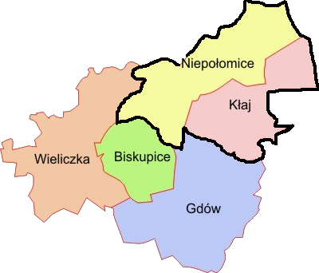
KP NIEPOŁOMICE
Rejon działania Komisariatu Policji w Niepołomicach
Komisariat Policji w Niepołomicach swoim zasięgiem obejmuje teren gminy Niepołomice oraz gminy Kłaj, na terenie których liczba zameldowanych mieszkańców (na dzień 31 grudnia) to :
Miasto i Gmina Niepołomice:
2020 r.- 29112 2010 r.- 23474
Gmina Kłaj:
2020 r.- 10459 2010 r.- 10058
Łącznie na terenie obu gmin mieszka ok. 39571 osób (jest to wzrost w ostatnich 10 latach o przeszło 6 000 mieszkańców).

Slide 3
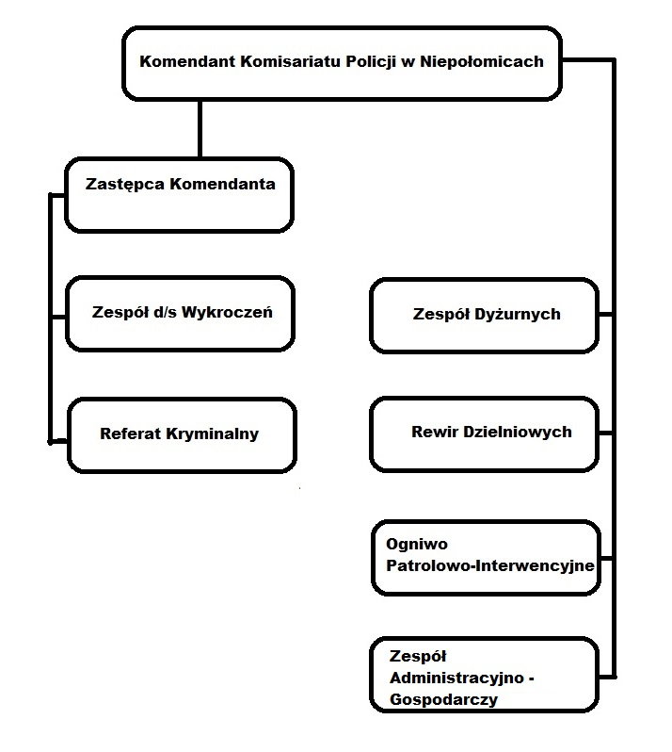
KP NIEPOŁOMICE
Aktualna struktura organizacyjna Komisariatu Policji w Niepołomicach

Slide 4
KP NIEPOŁOMICE
Sytuacja kadrowa w KP Niepołomice wg. stanu na 31 grudnia 2024 r.
Policjanci – 40 etatów
Zatrudnieni – 39 policjantów
Wakaty – 1 miejsca
Pracownicy cywilni – 2,25 etatów (3 osoby)
z czego:
- Korpus służby cywilnej 0,75 etatów (1 osoba)
- Pozostali pracownicy -1,5 (2 osoby)
www.wieliczka.policja.gov.pl

Slide 5
KP NIEPOŁOMICE
Ogniwo Patrolowo - Interwencyjne
W 2024 roku funkcjonariusze Ogniwa Patrolowo – Interwencyjnego zrealizowali 3051 (2880 w roku 2023) interwencji.
OPI | 2024 | 2023
ujawnili przestępstw | 128 | 146
ujawnili wykroczeń | 3099 | 1902
zatrzymali osób na gorącym uczynku przestępstwa lub w bezpośrednim pościgu | 63 | 62
zatrzymali osób poszukiwanych | 32 | 21
zatrzymali nietrzeźwych kierujących | 25 | 27

Slide 6
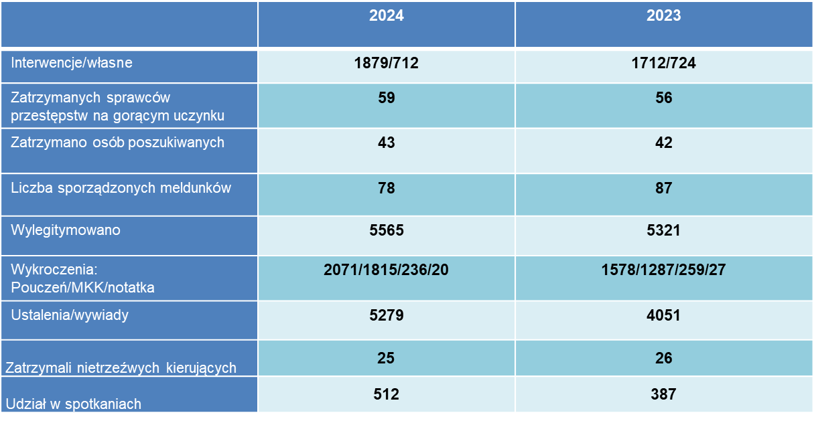
KP NIEPOŁOMICE
Rewir Dzielnicowych
W 2024 roku funkcjonariusze Rewiru Dzielnicowych zrealizowali:
 | 2024 | 2023
ujawnili przestępstw | 37 | 31
ujawnili wykroczeń | 1486 | 963
zatrzymali osób na gorącym uczynku przestępstwa lub w bezpośrednim pościgu | 56 | 24
Zatrzymali osób poszukiwanych | 42 | 16
zatrzymali nietrzeźwych kierujących | 26 | 30
Notes:
6

Slide 7
KP NIEPOŁOMICE
Ponadto funkcjonariusze pionu prewencji KP Niepołomice :
- prowadzili działania profilaktyczne na terenie szkół, przedszkoli (m.in. odblaskowa szkoła) i domów seniora
- uczestniczyli w grupach roboczych związanych z procedurą niebieskiej karty oraz odwiedzali rodziny objęte procedurą w związku ze 75-cioma wdrożonymi procedurami Niebieskiej Karty.
- podejmowali, w tym wspólnie w załogami WRD i OPI KPP Wieliczka oraz SKRD KWP Kraków działania mające związek z nielegalnymi wyścigami w rejonie strefy niepołomickiej.
- brali udział w poszukiwaniach osób zaginionych
- doprowadzali osoby zatrzymane do Prokuratury, Sądów, biegłych oraz do wytrzeźwienia
- zabezpieczali miejsca kolizji, wypadków, przestępstw, pożarów, miejsca ujawnienia niewybuchów do czasu podjęcia działań przez stosowne służby.
- policjanci OPI i Rewiru Dzielnicowych brali udział w 9 zabezpieczeniach meczów Sandecja Nowy Sącz odbywających się na stadionie miejskim w Niepołomicach, jak i innych imprez na terenie Miasta i Gminy Niepołomice oraz Gminy Kłaj takich jak m.in. Dni Niepołomic, Piknik u Wójta gm. Kłaj i dziesiątki innych.
7
Notes:
7

Slide 8
KP NIEPOŁOMICE
Zespół ds. Wykroczeń
Policjanci Zespołu ds. Wykroczeń w 2024 roku:
Przeprowadzili czynności wyjaśniające w 985 nowych sprawach
o wykroczenia (902 w roku 2023, wzrost o 83 spraw), z czego :
- 241 dotyczyło kradzieży (art. 119 kw)
- 29 dotyczyło umyślnego uszkodzenia cudzej rzeczy (art. 124 kw)
- 128 dotyczyło zagrożenia bezpieczeństwa w ruchu drogowym
(art. 86 i 98 kw)
- 242 dotyczyło niezastosowania się do znaków i sygnałów drogowych (105 w roku 2023, 504 w roku 2022; art. 92 kw)
- 26 dotyczyło kierowania po użyciu alkoholu (art. 87 kw)
Notes:
8

Slide 9
KP NIEPOŁOMICE
W Komisariacie Policji w Niepołomicach nie ma komórki ruchu drogowego, wszystkie zdarzenia drogowe obsługiwane są przez Wydział Ruchu Drogowego Komendy Powiatowej Policji w Wieliczce.
 | Wypadki |  |  | Zabici |  |  | Ranni |  |  | Kolizje
 | 2023 | 2024 | +/- | 2023 | 2024 | +/- | 2023 | 2024 | +/- | 2023 | 2024 | +/-
Gmina Niepołomice | 16 | 11 | -5 | 1 | 0 | -1 | 18 | 12 | -6 | 246 | 237 | -9
Gmina Kłaj | 0 | 5 | +5 | 0 | 0 | 0 | 5 | 5 | 0 | 87 | 76 | -11

Slide 10
KP NIEPOŁOMICE
Referat Kryminalny
Policjanci Referatu Kryminalnego w 2024 roku:
- przeprowadzili 415 postępowania sprawdzające (361 w roku 2023), z czego w 184 sprawach wydano postanowienie o odmowie wszczęcia postępowania karnego,
- wszczęli 527 postępowań przygotowawczych (553 w roku 2023), z czego w 285 sprawach wydano postanowienie o umorzeniu, natomiast w 102 przypadkach skierowano akt oskarżenia (145 w 2023),
- dokonano zabezpieczenia mienia na kwotę 64 595 zł, w 2023 roku - 30 800 zł,
- w prowadzonych postępowaniach odzyskano mienie na kwotę 10 557 zł,
- wykonano 580 pomoce prawne na rzecz sądów, prokuratur i innych jednostek Policji (566 w roku 2023),
- wykrywalność ogólna wyniosła 75,48 % (65,04% w roku 2023)
- wykrywalność kryminalna wyniosła 68,48% (60,53% w roku 2023) (kradzieże, włamania, rozboje, uszkodzenie rzeczy, uszkodzenie ciała, bójki i pobicia, narkomania)
- Wskaźnik zaległości na dzień 31.12.2024 roku – 1,65

Slide 11
KP NIEPOŁOMICE
NAJCIEKAWSZE WYDARZENIA ROKU 2024
Sprawca kradzieży z włamaniem w rękach policjantów z Niepołomic
Złodziejka sklepowa w rękach policjantów
Czterech oszustów działających metodą „na wnuczka” zatrzymanych
Zatrzymany sprawca kradzieży
źródło: www.wieliczka.policja.gov.pl

Slide 12
KP NIEPOŁOMICE
Sprawca kradzieży z włamaniem w rękach policjantów z Niepołomic
20 stycznia 2024 r. policjanci z Niepołomic otrzymali zgłoszenie o kradzieży z włamaniem do jednego z domów. Sprawca, poprzez wyłamanie furtki a następnie drzwi balkonowych, wszedł do budynku mieszkalnego skąd zabrał 1000 zł. Jeszcze tego samego dnia, niepołomiccy policjanci zatrzymali 46- letniego mężczyznę, który usłyszał zarzut kradzieży z włamaniem.
Sprawca kradzieży z włamaniem w rękach policjantów z Niepołomic
20 stycznia br., ok. godziny 17, oficer dyżurny Komisariatu Policji w Niepołomicach otrzymał zgłoszenie o kradzieży z włamaniem do domu. Pokrzywdzona oświadczyła, że pod jej kilkugodzinną nieobecność, nieznany sprawca uszkodził furtkę, a następnie drzwi balkonowe - poprzez które wszedł do jej mieszkania i ukradł pieniądze w kwocie 1000 zł. Funkcjonariusze na miejscu zabezpieczyli ślady i przystąpili do ustalenia i zatrzymania sprawcy. Jeszcze tego samego dnia, w rejonie jednego ze sklepów w Niepołomicach, policjanci zatrzymali 46 -letniego mężczyznę podejrzanego o dokonanie tego przestępstwa. Wczoraj, usłyszał zarzut kradzieży z włamaniem za co kodeks karny przewiduje karę do 10 lat pozbawienia wolności.
www.wieliczka.policja.gov.pl

Slide 13
KP NIEPOŁOMICE
Złodziejka sklepowa w rękach policjantów
W zainteresowaniu 27-letniej kobiety były drogerie. Niestety, zakupów w nich nie robiła, to był cel jej przestępczych działań. Kobieta został szybko ustalona przez wielickich i niepołomickich policjantów. Straty, jakie spowodowała wynoszą ponad 6 tys. zł. Teraz za swoje czyny odpowie przed sądem. Za kradzież grozi kara do 5 lat pozbawienia wolności.
W minionym tygodniu policjanci ustalili 27-letnią mieszkankę miasta, która kradła w drogeriach na terenie Wieliczki i Niepołomic. W trakcie pracy z zatrzymaną, policjanci z Wydziału Kryminalnego Komisariatu Policji w Niepołomicach udowodnili jej dokonanie w ostatnim czasie wielu kradzieży sklepowych.
W zainteresowaniu 27-latki były drogerie, w których kradła kosmetyki, chowając je pod ubraniem. Straty, jakie spowodowała swoim przestępczym procederem to ponad 6 tysięcy złotych. Kobieta usłyszała już zarzuty. Teraz za swoje czyny odpowie przed sądem.
Za kradzież grozi kara do 5 lat pozbawienia wolności
www.wieliczka.policja.gov.pl

Slide 14
KP NIEPOŁOMICE
Czterech oszustów działających metodą „na wnuczka” zatrzymanych
Kryminalni z Wieliczki i Niepołomic wspólnie z kryminalnymi z Komendy Wojewódzkiej Policji w Krakowie namierzyli i zatrzymali cztery osoby odpowiedzialne za dokonanie oszustwa w powiecie wielickim. Trzech mężczyzn oraz kobieta wyłudzili od dwóch starszych osób 40.000 zł. Usłyszeli zarzuty oszustwa, za które grozi kara do 8 lat pozbawienia wolności.
Pod koniec kwietnia 2024 r., na terenie powiatu wielickiego doszło do oszustwa metodą „na wnuczka”. Ofiarą padła starsza kobieta. Oszuści podali się za jej wnuczka informując, że uczestniczył w zdarzeniu drogowym i potrzebuje pieniędzy na kaucję, by uniknąć więzienia. Kobieta uwierzyła przestępcom i przekazała im swoje oszczędności w kwocie 25.000 złotych. Tego samego dnia i w ten sam sposób kolejna starsza kobieta straciła 15.000 złotych.
Kobiety złożyły zawiadomienia, a kryminalni od razu przystąpili do pracy. Początkowo była to żmudna dokładna analiza całego zdarzenia krok po kroku i wyszukiwanie śladów, jakie mogli pozostawić oszuści. Tych materialnych, jak i wirtualnych pozostawionych w sieci. Prowadzone działania operacyjne przyniosły skutek, policjanci wpadli na trop pierwszego z oszustów. Intensywne działania operacyjne już po niedługim czasie doprowadziły policjantów do wspólników oszusta. Funkcjonariusze ustalili, gdzie przebywają i 4 czerwca 2024 r. zatrzymali wszystkie cztery osoby, które brały udział w przestępczym procederze. Policjanci przeszukali zajmowane przez nich pomieszczenia, w których zabezpieczyli gotówkę oraz telefony, które mogły posłużyć do przestępstwa. U dwóch mężczyzn w trakcie przeszukania miejsca zamieszkania zabezpieczono narkotyki w postaci: MDMA, metaamfetaminy i marihuany.
Wszystkim zatrzymanym zostały przedstawione zarzuty z art. 286 k.k. za które grozi kara do 8 lat pozbawienia wolności.
www.wieliczka.policja.gov.pl

Slide 15
KP NIEPOŁOMICE
Zatrzymany sprawca kradzieży
Złodziej sprzętu budowlanego zatrzymany przez policjantów z Niepołomic
1 lipca 2024r., do Komisariatu Policji w Niepołomicach zostało złożone zawiadomienie o kradzieży zagęszczarki, która znajdowała się na terenie jednej z firm w Niepołomicach. Właściciel sprzętu wartość strat oszacował na kwotę około 40 tys zł. Poczynione ustalenia przez funkcjonariuszy Referatu Kryminalnego oraz dzielnicowych z Niepołomic pozwoliły ustalić sprawcę przestępstwa kradzieży. Tego samego dnia policjanci udali się do Trzebini, gdzie w miejscu zamieszkania zatrzymali sprawcę przestępstwa, 48 -letniego mężczyznę. Funkcjonariusze odzyskali także skradziony sprzęt budowlany, który już trafił do prawowitego właściciela. Złodziej z Trzebini usłyszał łącznie dwa zarzuty, kradzieży oraz posługiwania się tablicami rejestracyjnymi nieprzypisanymi do pojazdu. Za dokonanie tych przestępstw grozi kara do 5 lat pozbawienia wolności.
www.wieliczka.policja.gov.pl

Slide 16
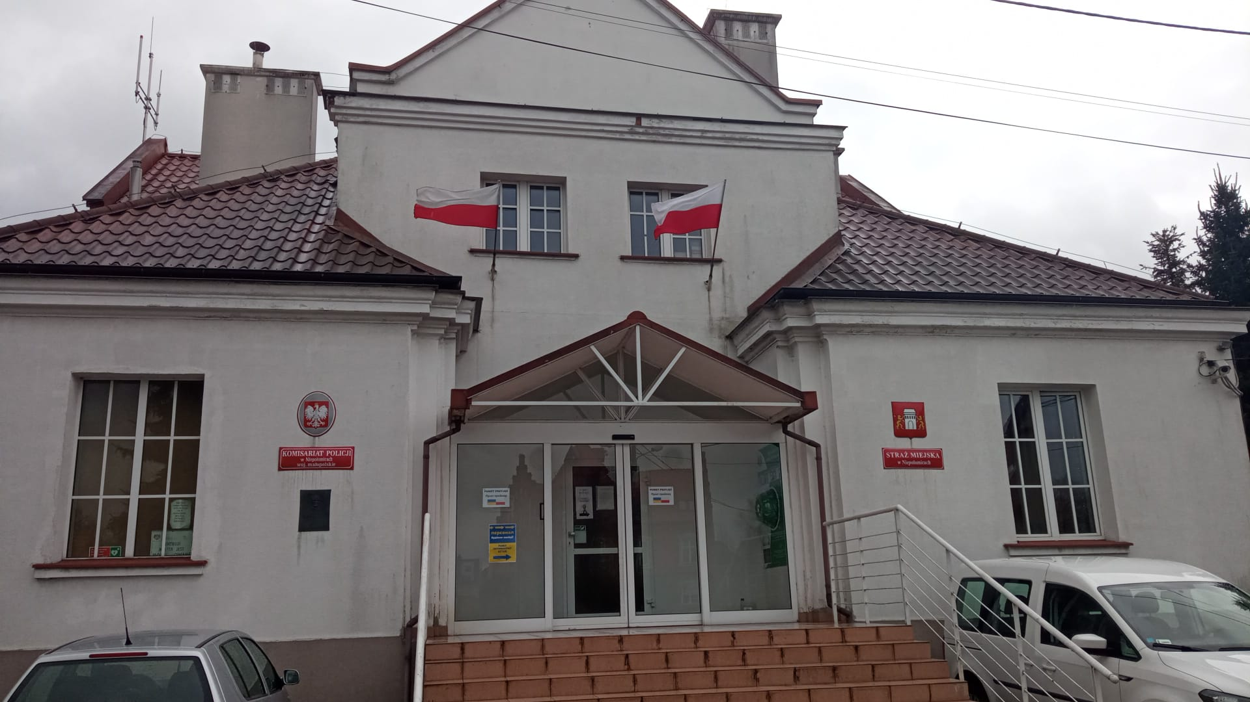
KP NIEPOŁOMICE
Sprawy administracyjno – gospodarcze
Komisariat Policji w Niepołomicach, mieści się w budynku przy placu Zwycięstwa 8.
Do najważniejszych potrzeb związanych z użytkowaniem tego budynku, na chwilę obecną należy z pewnością :
- wymiana umeblowania w pomieszczeniu dyżurnych oraz szatni ogniwa patrolowo – interwencyjnego,
- montaż klimatyzacja dla kolejnych pomieszczeń na parterze, w szczególności poczekalni i w pomieszczeniu dyżurnych,
- budowa wiaty garażowej na radiowozy.

Slide 17
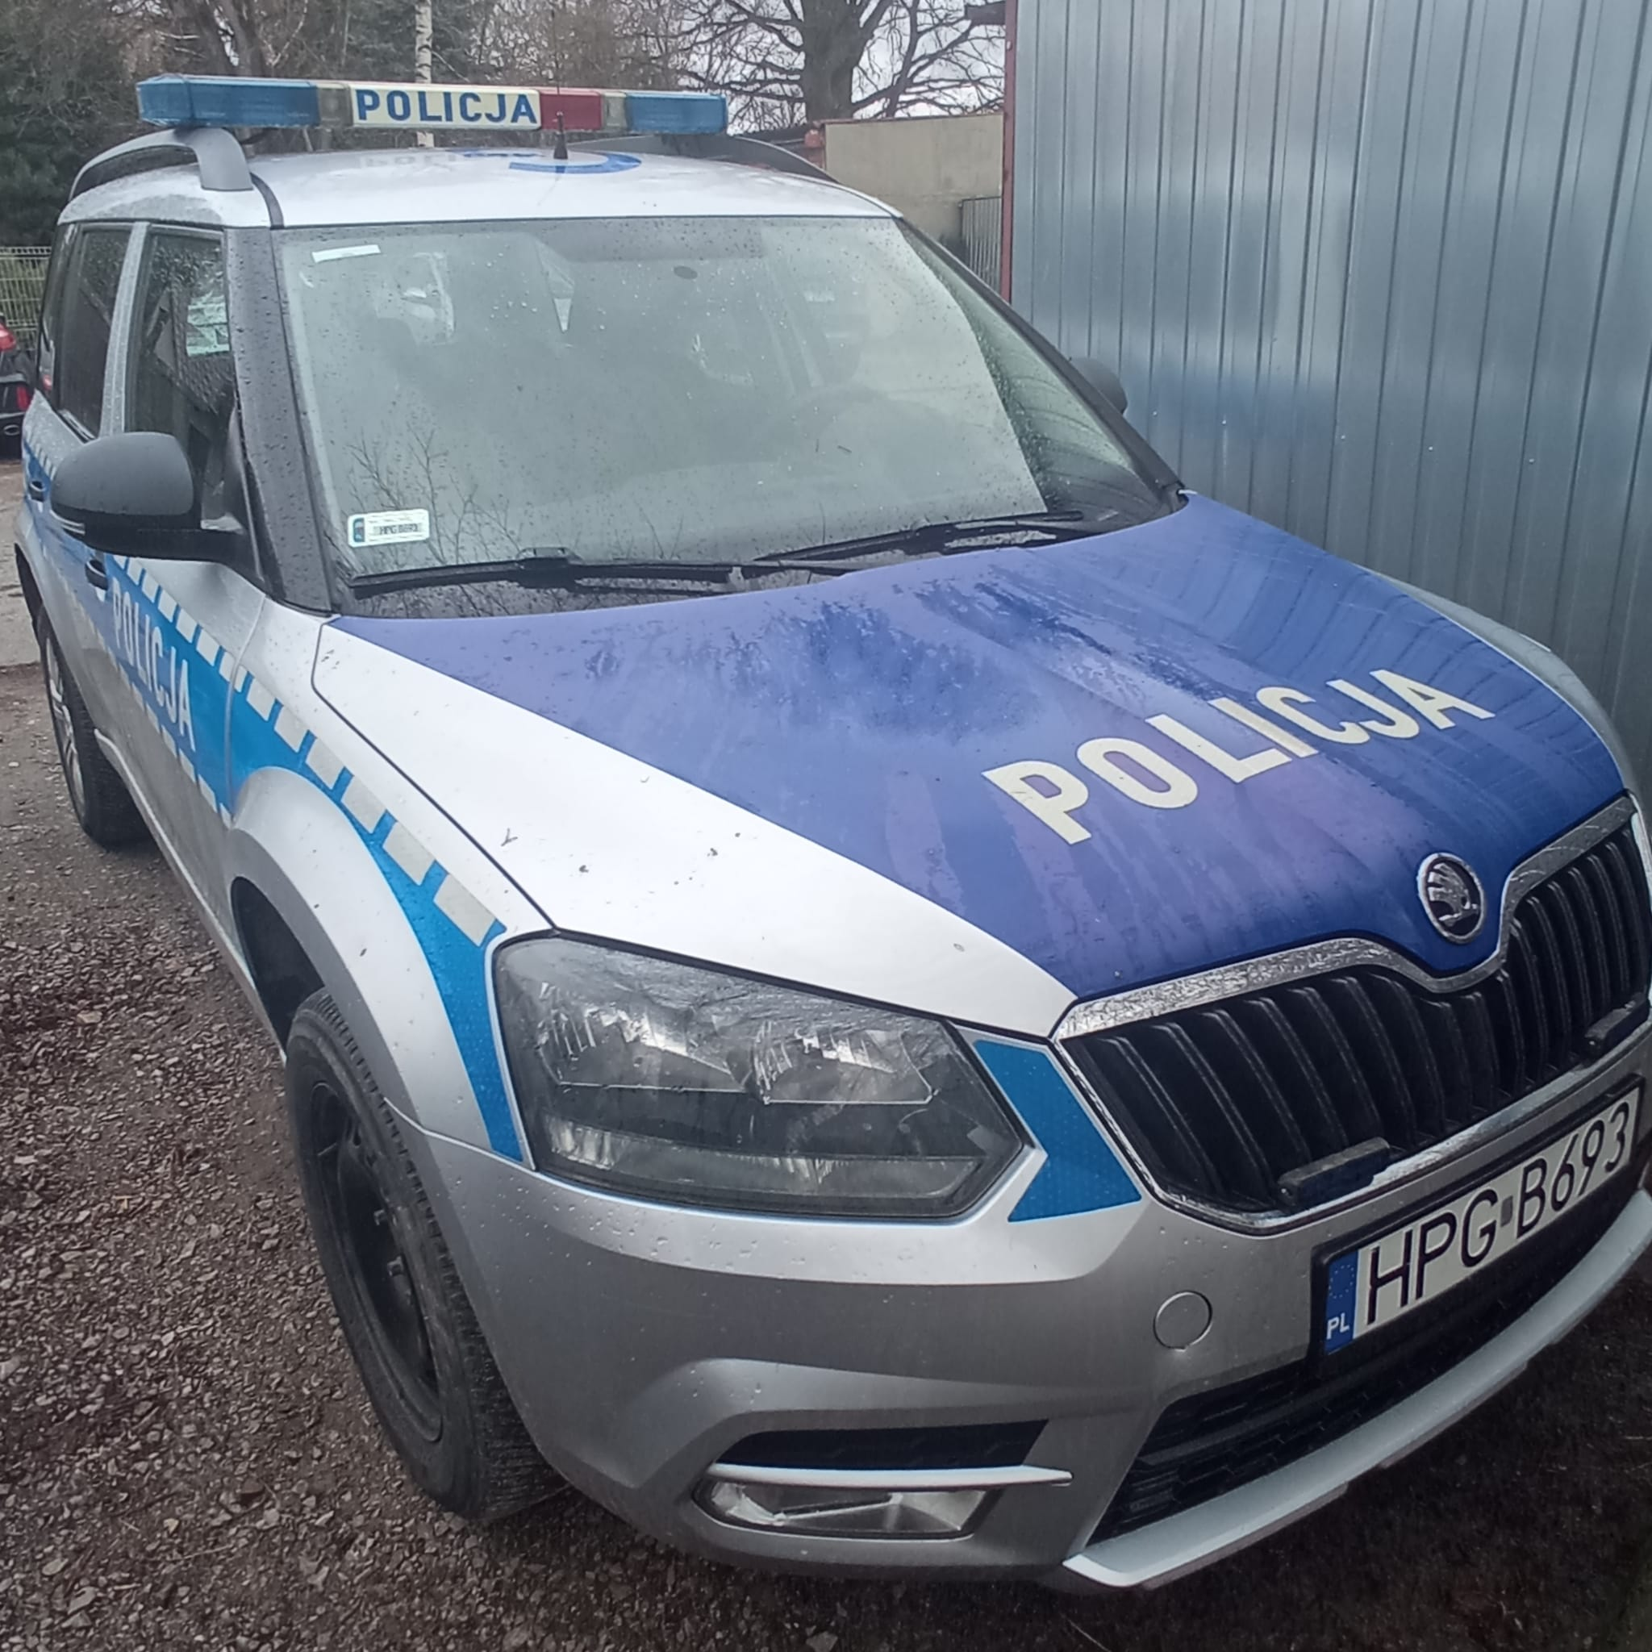
KP NIEPOŁOMICE
Sprawy administracyjno – gospodarcze
Komisariat Policji w Niepołomicach dysponuje 6 radiowozami z czego:
Referat Kryminalny :
- radiowóz nieoznakowany m-ki Renault rocznik 2010, przebieg ok. 190 000 km
- radiowóz nieoznakowany m-ki Toyota rocznik 2017, przebieg ok. 98 000 km
Ogniwo Patrolowo – Interwencyjne:
- radiowóz oznakowany m-ki SKODA Yeti rocznik 2015, przebieg ok. 345 000 km
- radiowóz oznakowany m-ki Opel Astra rocznik 2018, przebieg ok. 221 000 km
Rewir Dzielnicowych:
- radiowóz oznakowany m-ki HUNDAI I30 rocznik 2019, przebieg ok. 107 000 km
- radiowóz oznakowany m-ki KIA Ceed rocznik 2020, przebieg ok. 102 000 km

Slide 18
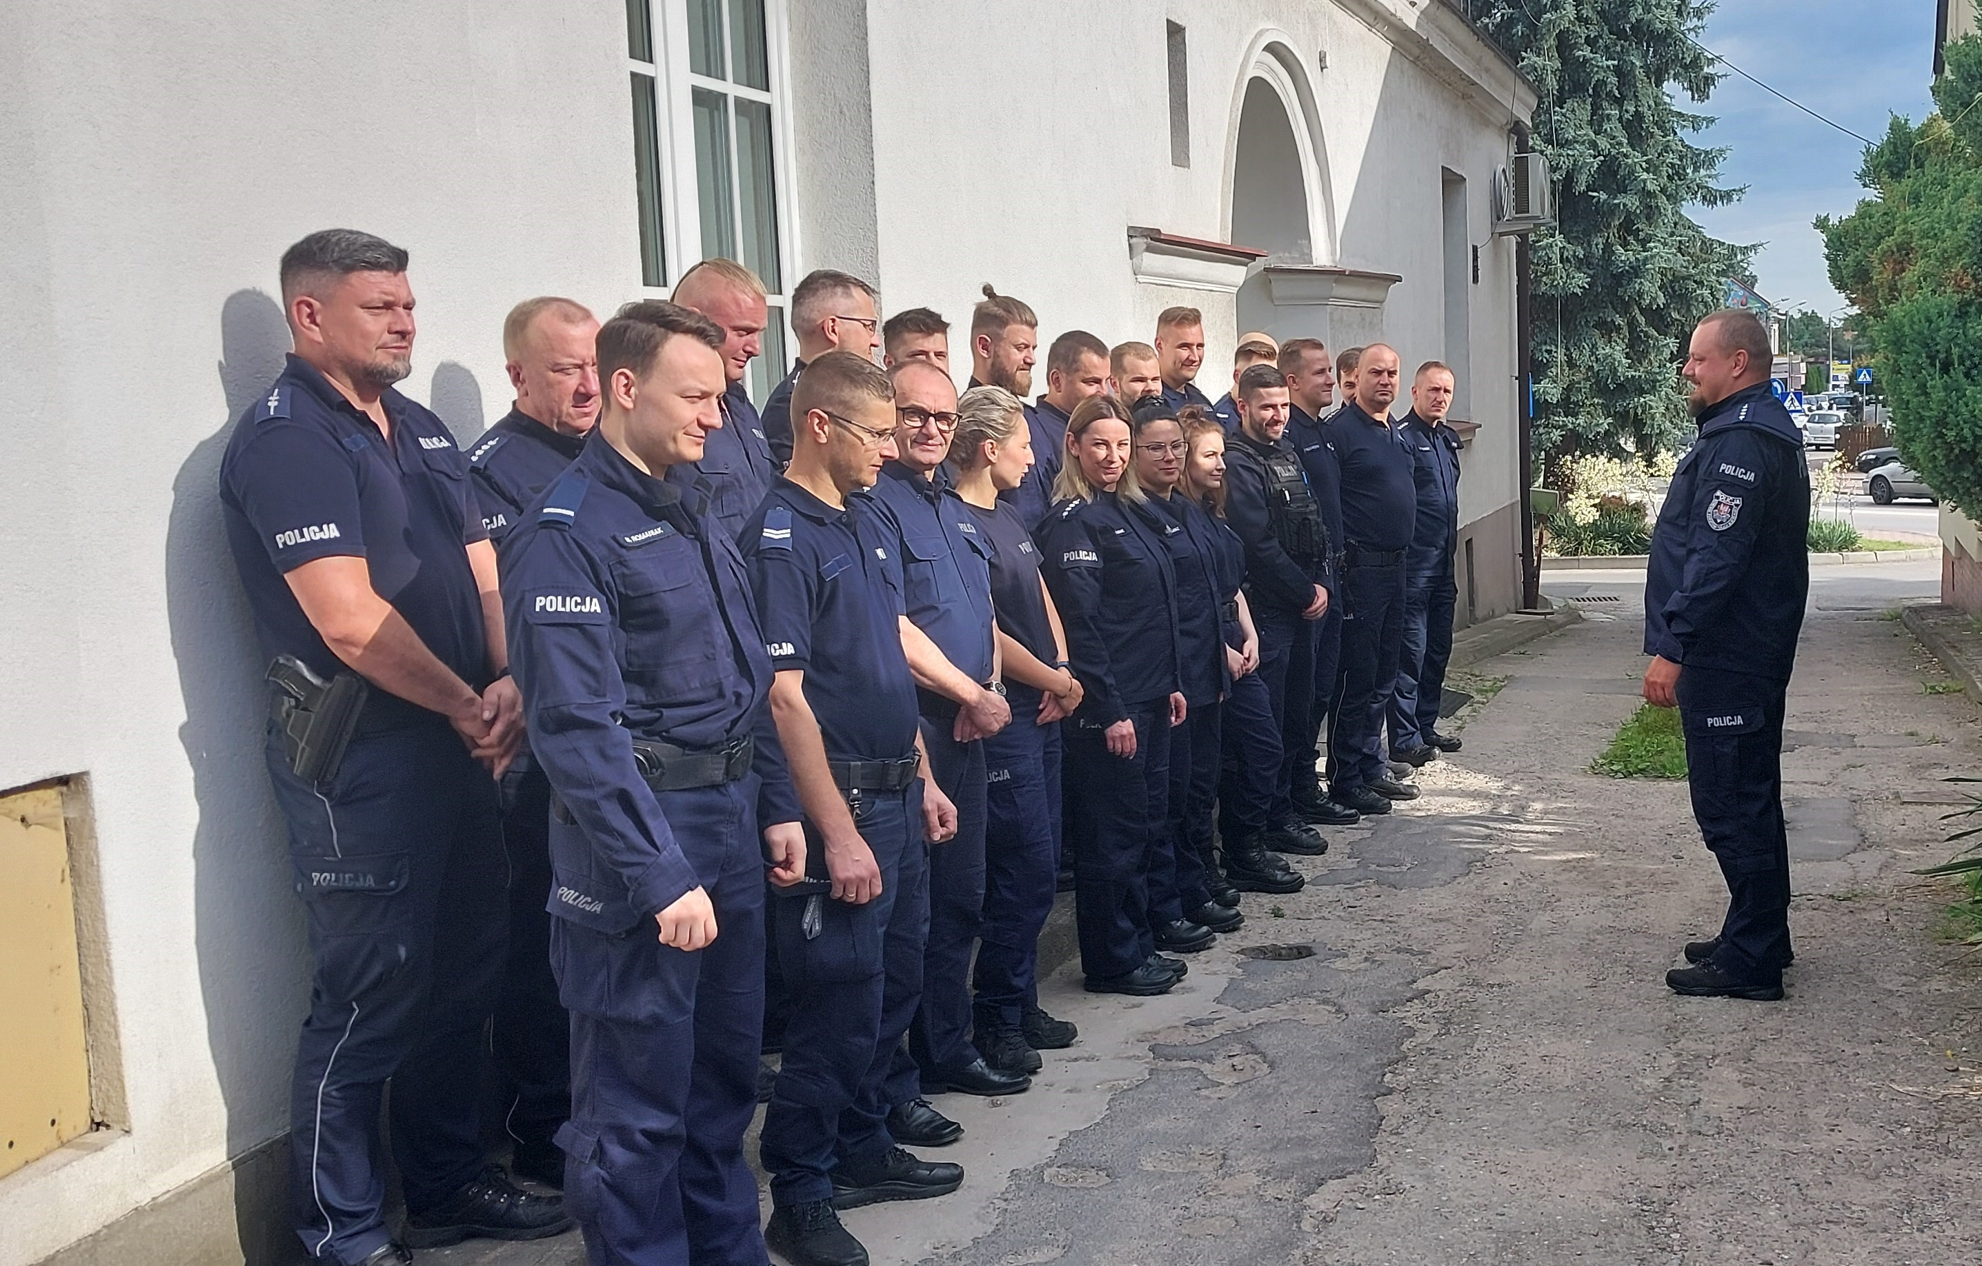
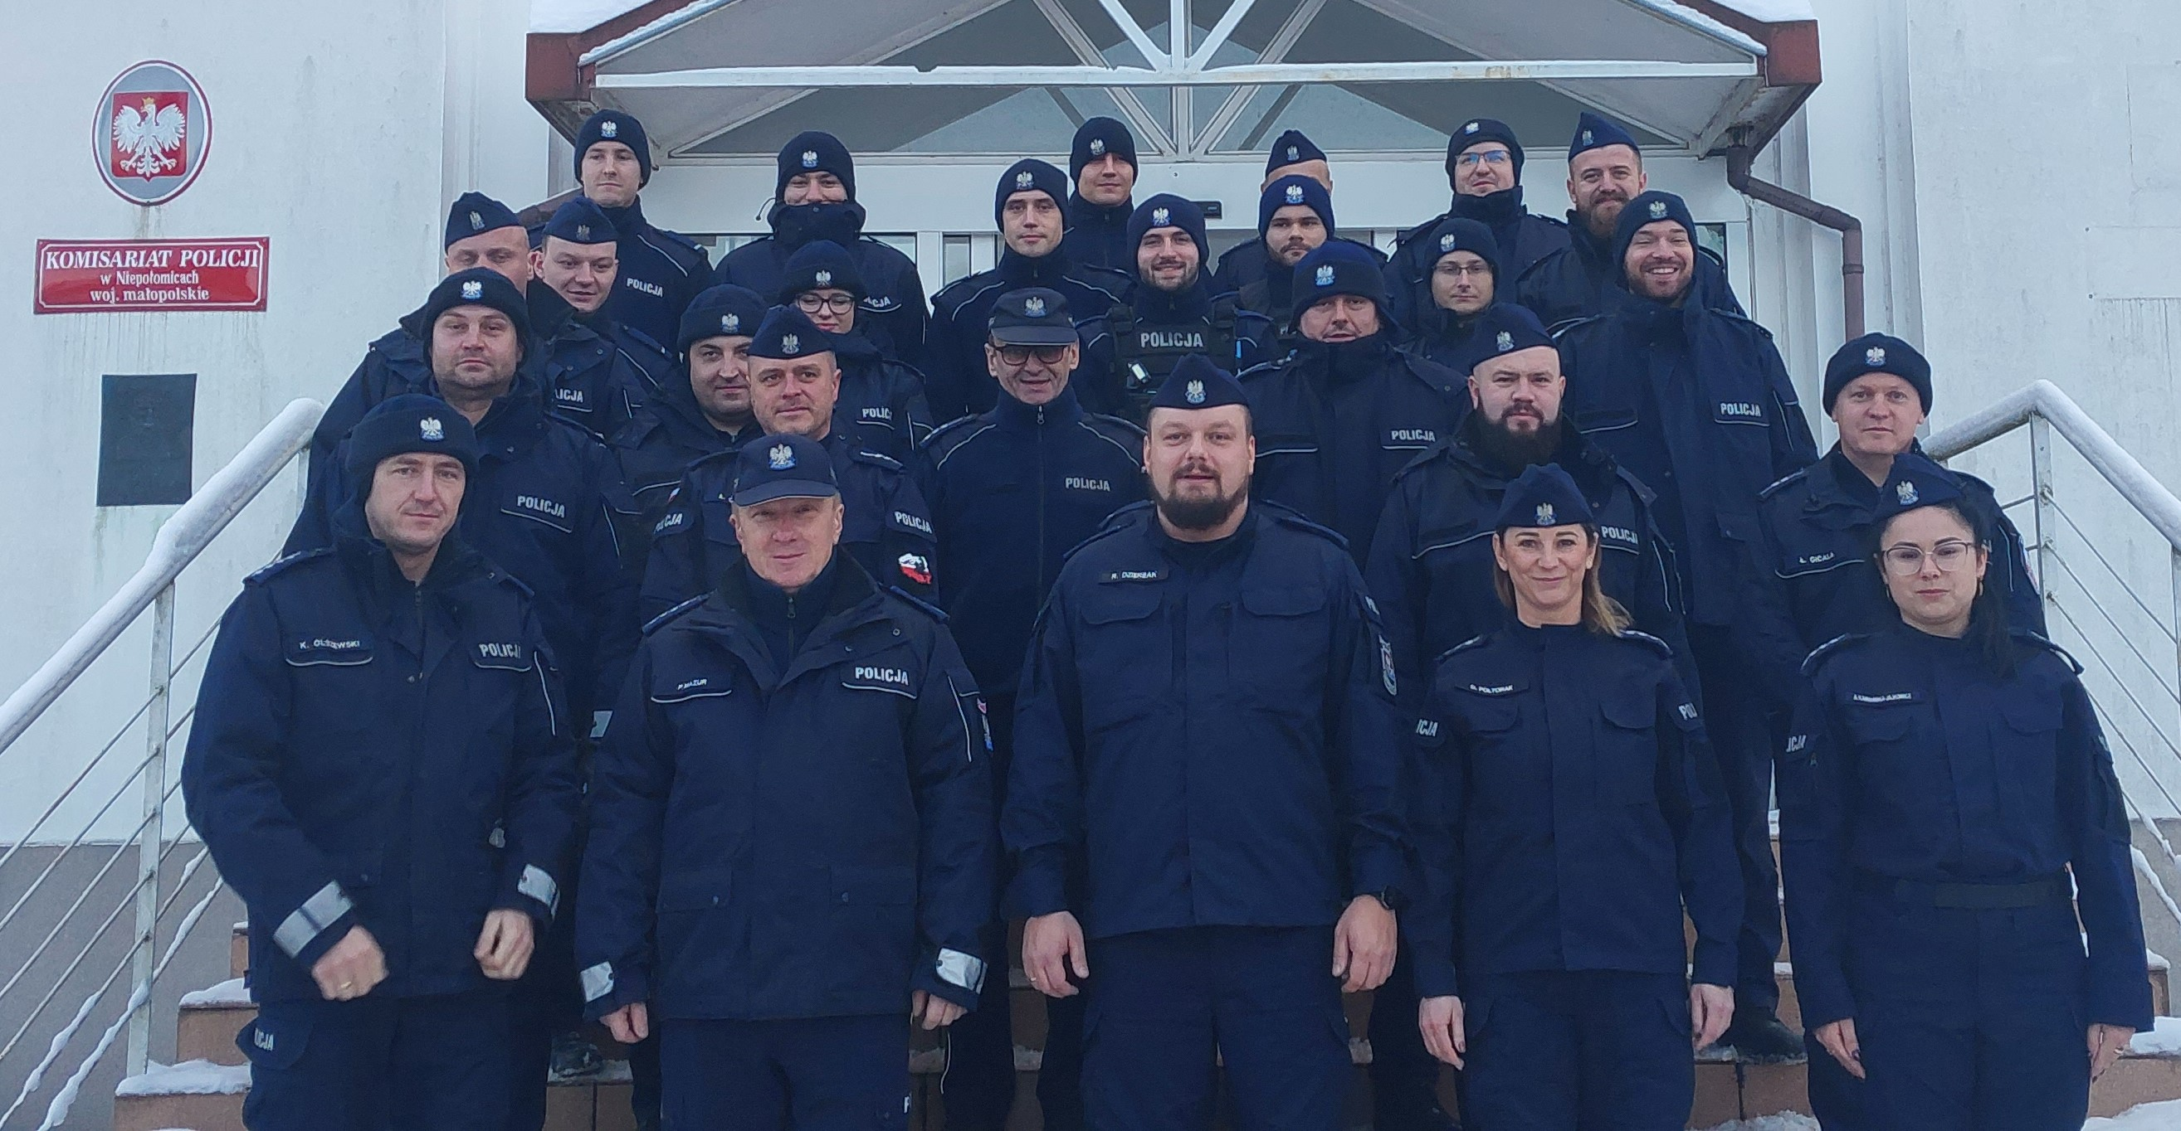
KP NIEPOŁOMICE
DZIĘKUJĘ ZA UWAGĘ

